Slide 2
Interconexión de Redes WAN
Daniel Felipe Guatibonza Suarez
Harrison David Rodriguez Reyes
Jhoan Sebastián Montañez

Slide 3

Introducción
Desarrollo de una plataforma web interactiva para la administración de red.
Gestión centralizada de configuraciones CLI.
Soporte multi-fabricante: Cisco, Fortinet, Sophos, MikroTik, Aruba.
Orientado a ingenieros NOC, SOC y administradores de infraestructura.
NetForge PRO Simulator es un entorno avanzado de simulación visual para modelado lógico de redes empresariales, diseñado para representar comportamientos estructurales presentes en plataformas profesionales de simulación de telecomunicaciones.
Fue construido mediante iteraciones progresivas apoyadas por inteligencia artificial generativa, evolucionando desde un prototipo básico hasta una plataforma interactiva robusta.

Slide 4
Descripción General
Descripción General
NETFORGE SUITE es una solución académica e interactiva orientada al fortalecimiento de competencias prácticas en redes WAN y administración de infraestructura de telecomunicaciones.
El proyecto integra dos herramientas complementarias desarrolladas mediante tecnologías web y metodologías iterativas asistidas por inteligencia artificial:
NetForge PRO Simulator
NetForge Network Configuration Suite
Estas aplicaciones permiten modelar, calcular, automatizar y simular procesos críticos de diseño, configuración y validación lógica de redes empresariales modernas.

Slide 5

Objetivos del Proyecto
Objetivo General: Desarrollar una plataforma web funcional para administrar y visualizar dispositivos de red Multi-Vendor.
Específicos:
- Implementar dashboard interactivo.
- Centralizar configuraciones CLI (Routers, Switches, Firewalls).
- Aplicar segmentación mediante VLANs y routing.
- Fortalecer conocimientos en telecomunicaciones y seguridad.

Slide 6
Objetivo del desarrollo
Construir una herramienta académica capaz de:
Simular topologías empresariales
Representar dispositivos WAN
Gestionar interfaces
Ejecutar comandos CLI simulados
Modelar routing dinámico
Visualizar tráfico lógico
Permitir aprendizaje práctico sin hardware físico

Slide 7
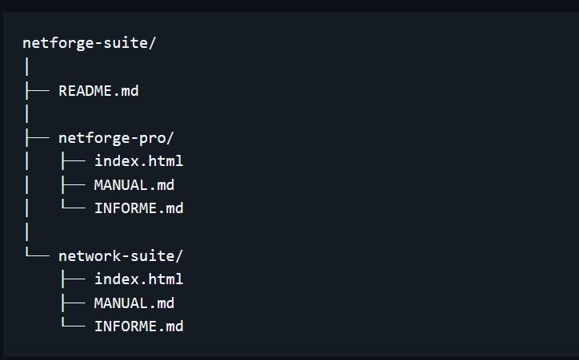
Estructura del Repositorio

Slide 8
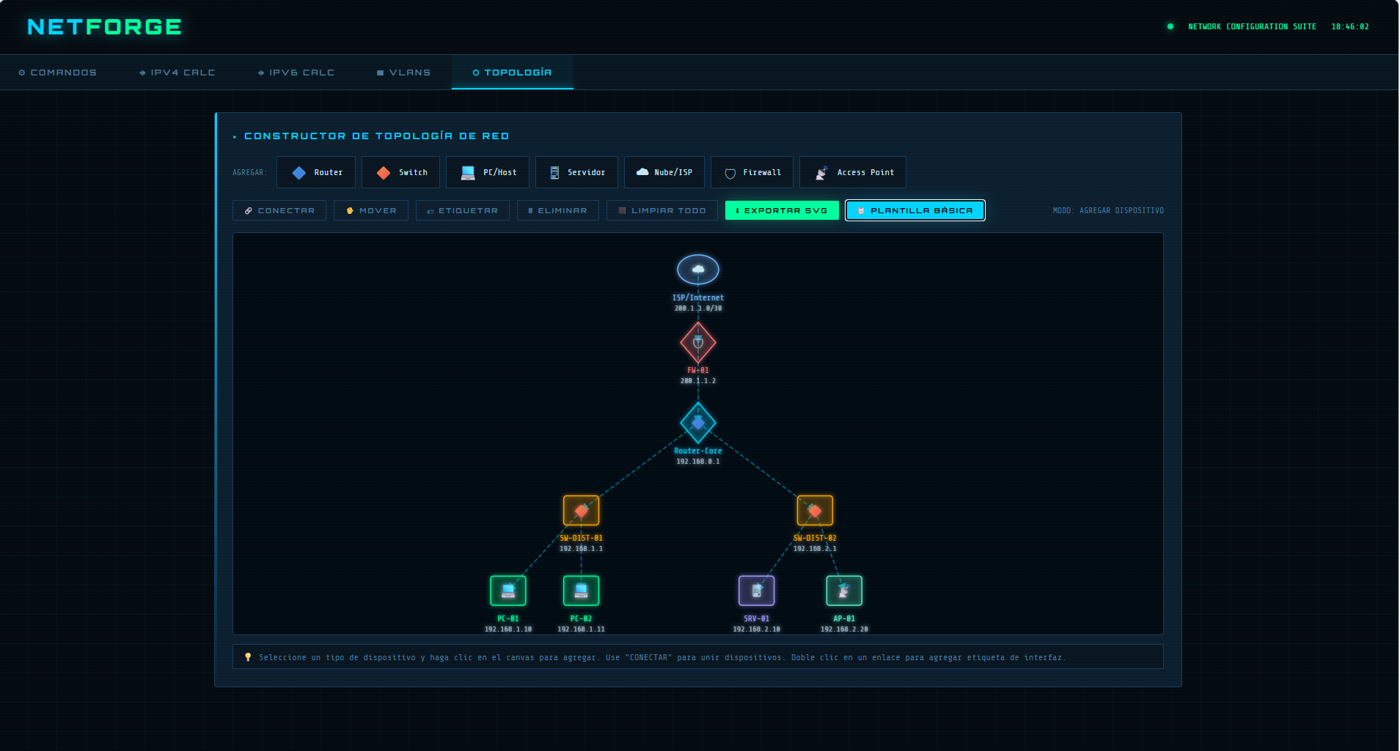
Creación visual de topologías

Slide 9
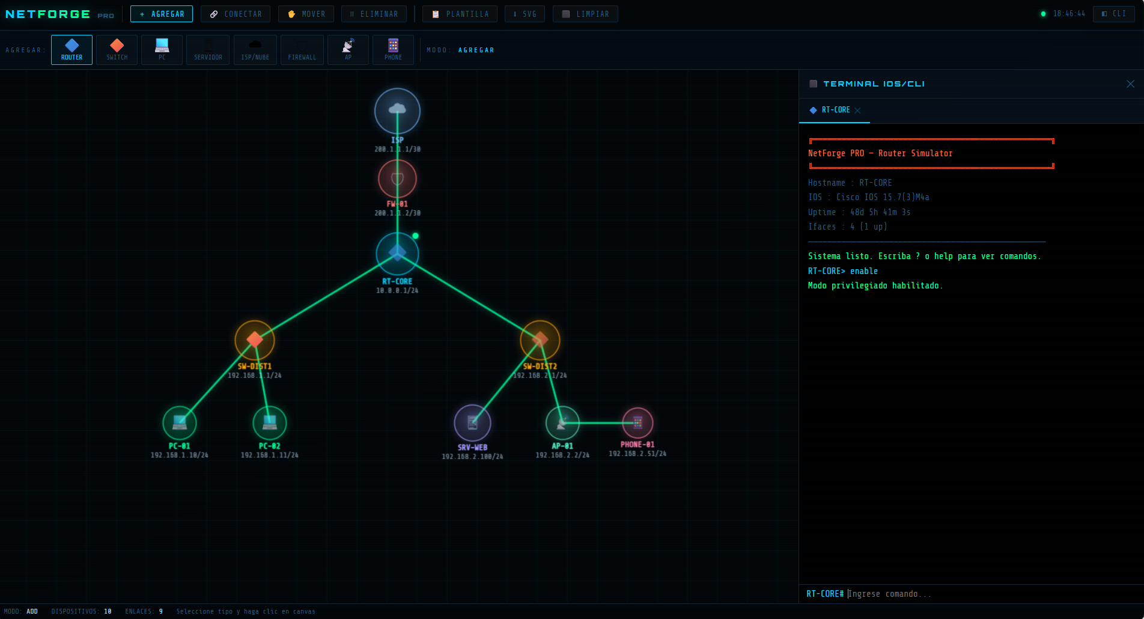
Simulación interactiva de dispositivos

Slide 10
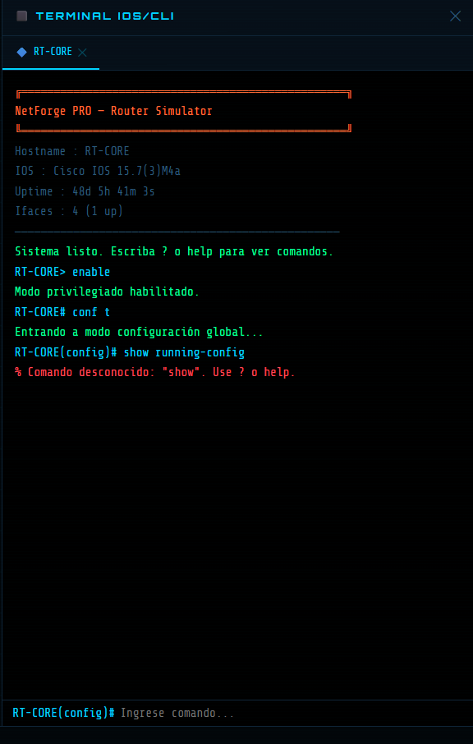
CLI estilo Cisco IOS

Slide 11
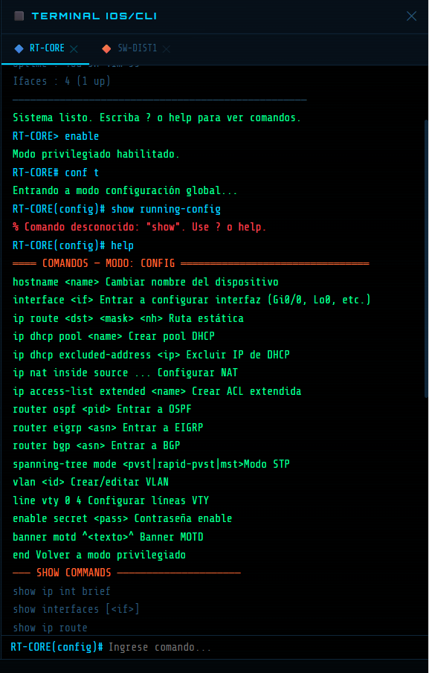
Routing dinámico OSPF EIGRP BGP

Slide 12
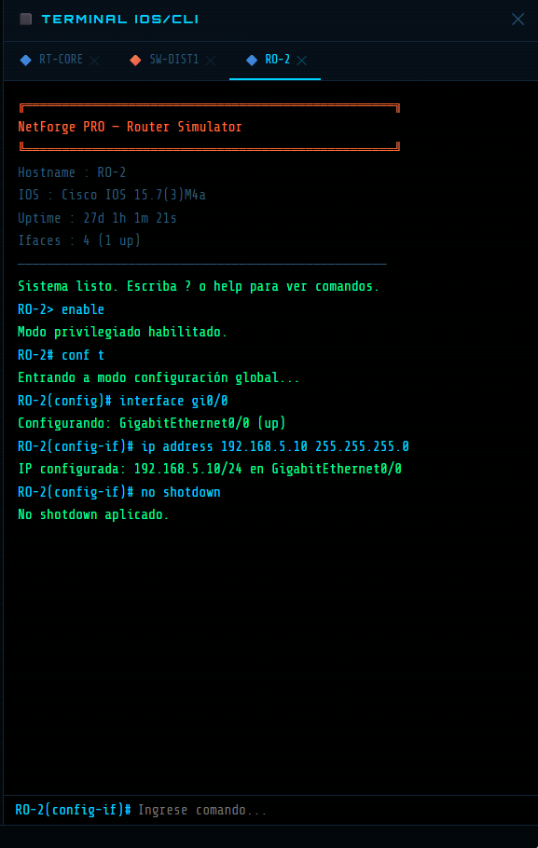
Configuración de interfaces

Slide 13
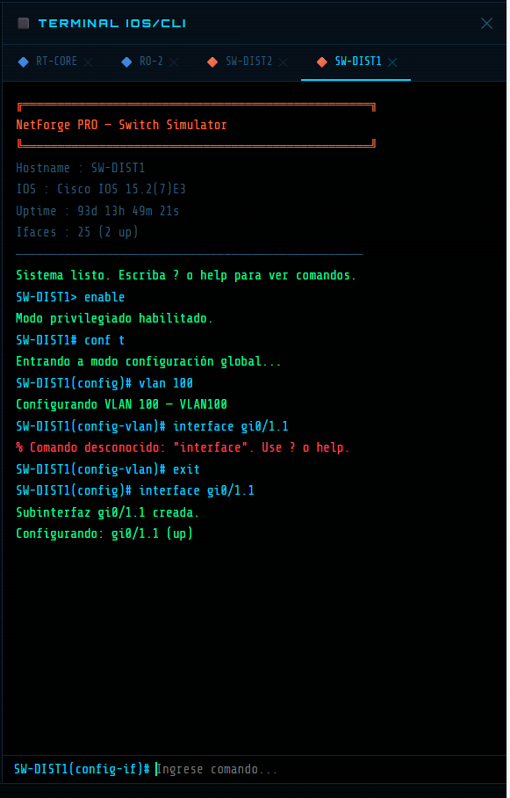
Gestión VLAN

Slide 14
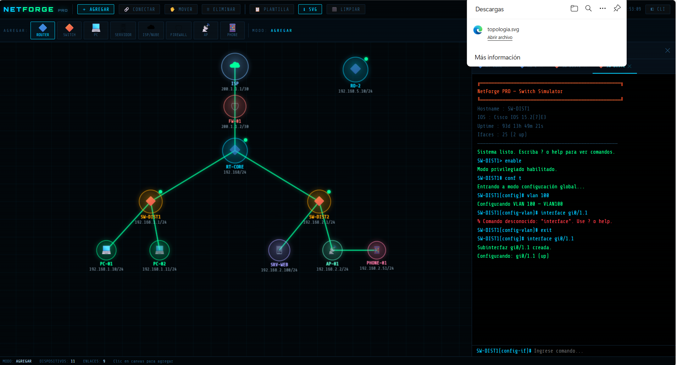
Exportación SVG

Slide 15
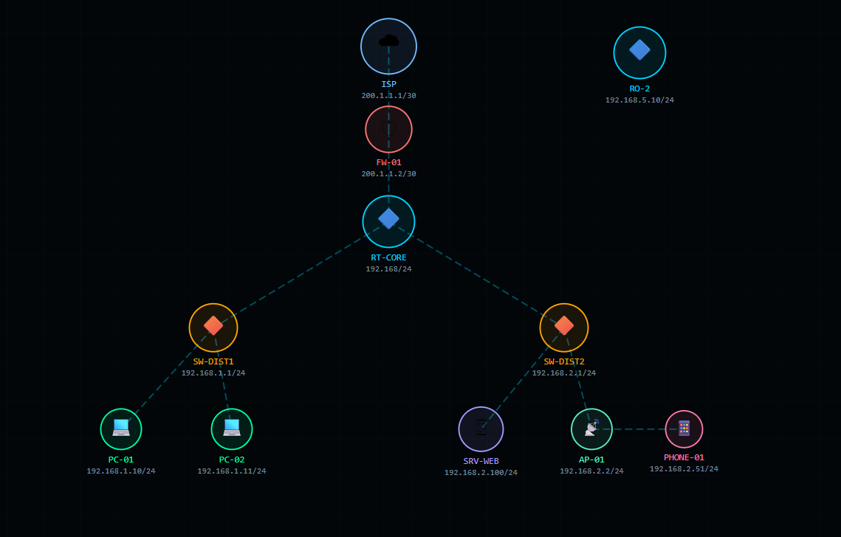
Archivo SVG

Slide 16
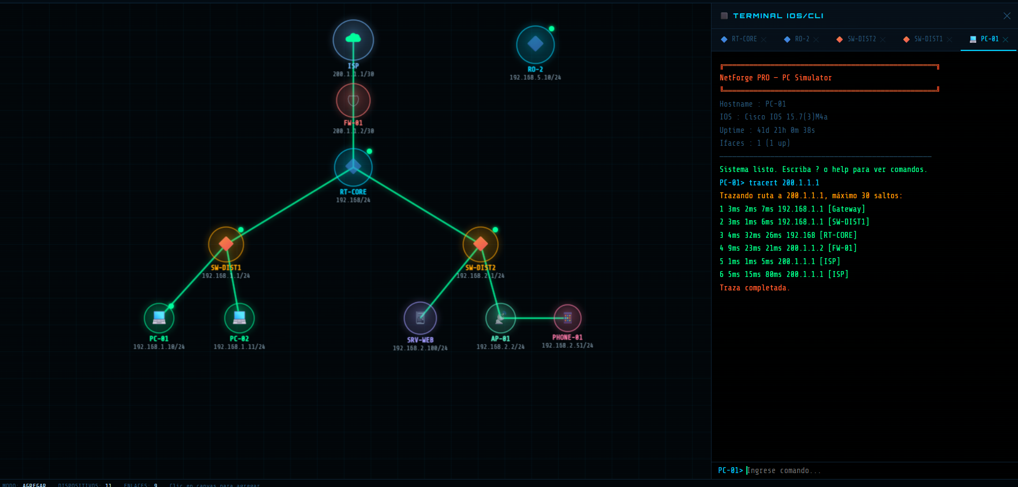
Simulación de tráfico lógico

Slide 17
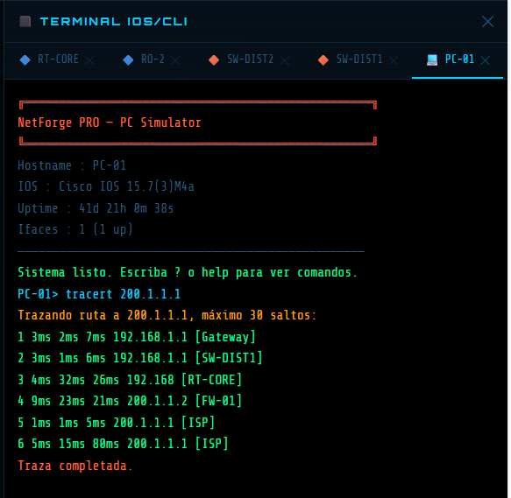
Administración de sesiones concurrentes

Slide 18
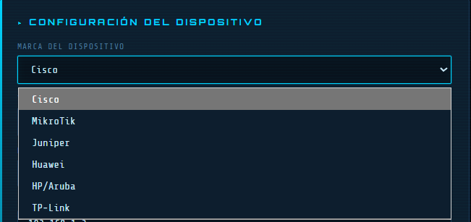
NetForge Network Configuration Suite Generación multi-vendor

Slide 19
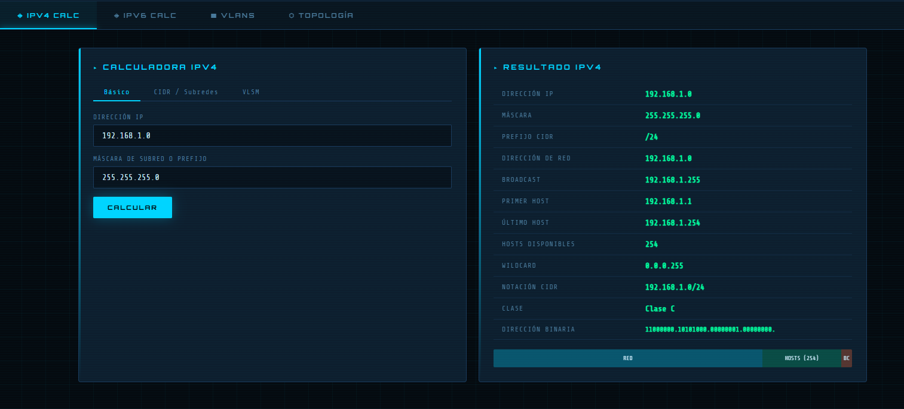
Cálculo IPv4

Slide 20
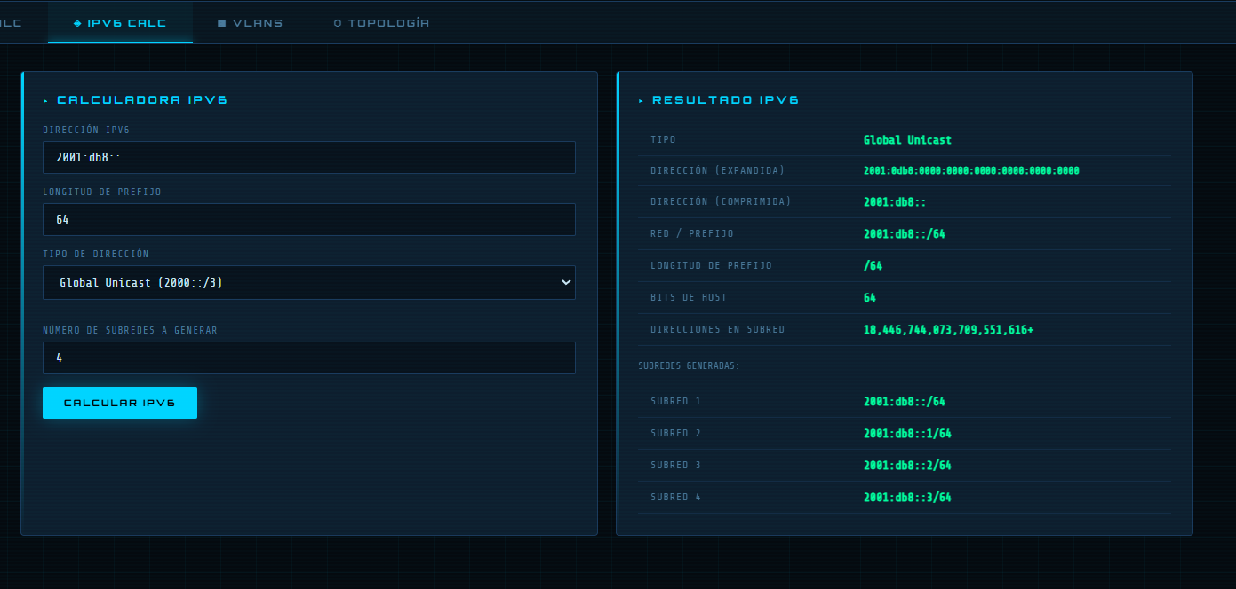
Cálculo IPv6

Slide 21
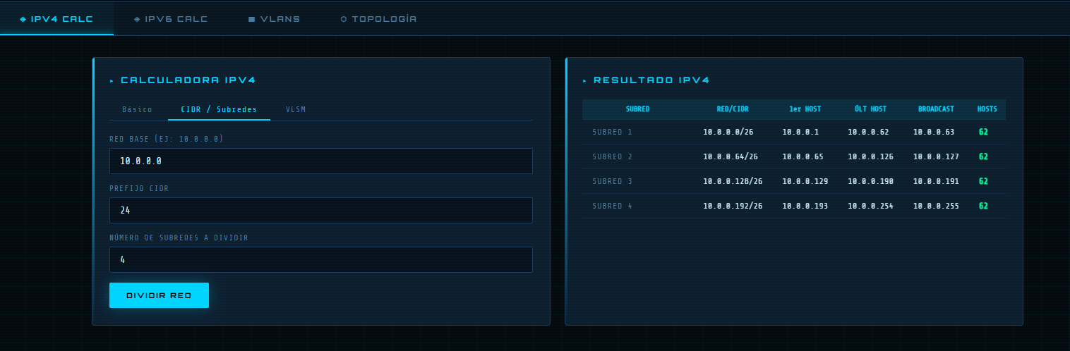
División CIDR

Slide 22
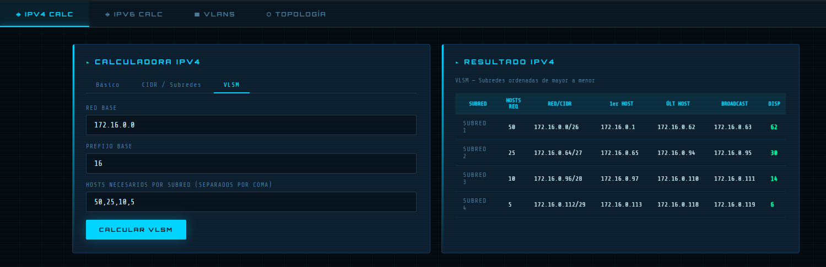
Cálculo VLSM

Slide 23
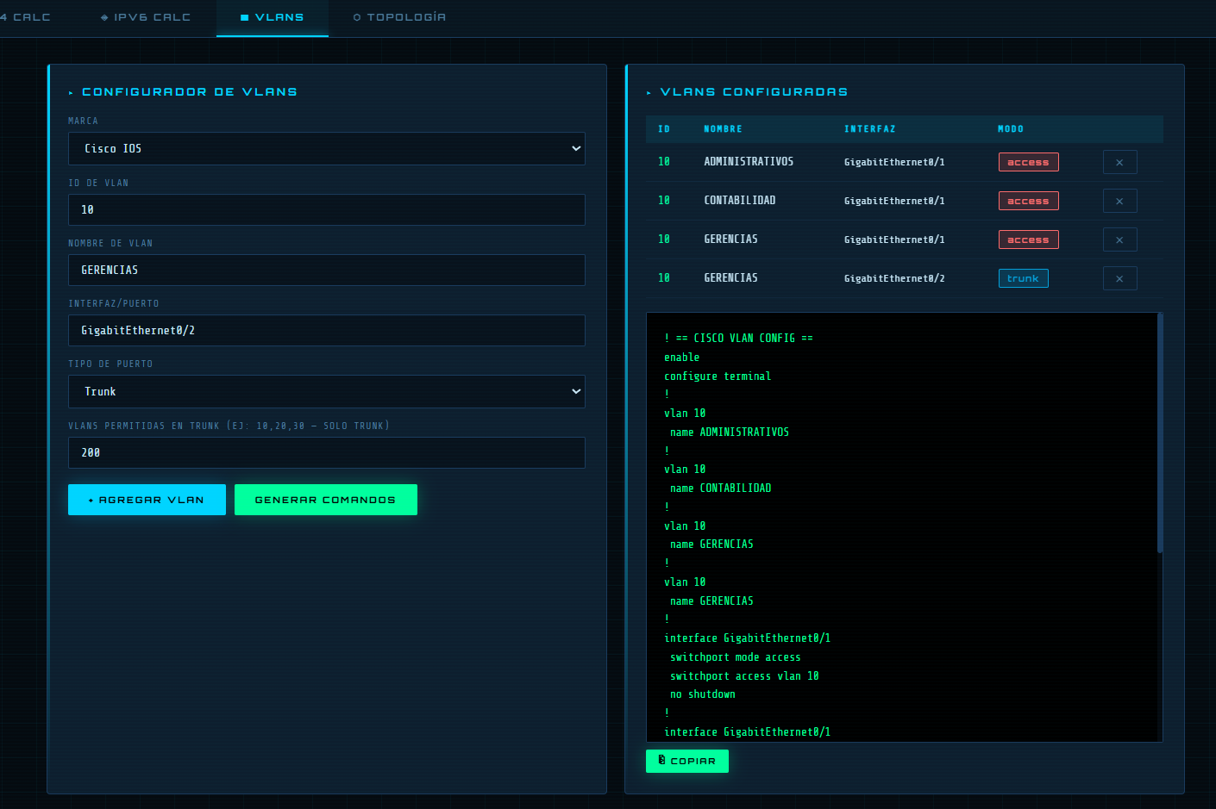
Gestión VLAN

Slide 24
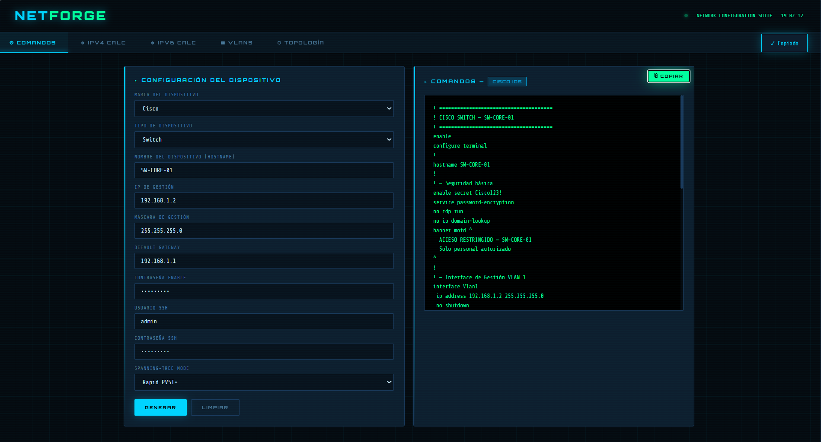
Exportación estructurada de comandos

Slide 25
Compatible conceptualmente con:
Cisco
MikroTik
Juniper
Huawei
HP Aruba
TP-Link
Tecnologías Utilizadas
HTML5
CSS3
JavaScript Vanilla
Canvas API
SVG Rendering
Arquitectura Event Driven
Simulación lógica distribuida

Slide 26
Metodología de Desarrollo
Fases
Fase 1
Prototipo funcional inicial con cálculos básicos de red.
Fase 2
Expansión modular hacia automatización de configuraciones.
Fase 3
Diseño visual avanzado y simulación interactiva.
Fase 4
Optimización funcional y refinamiento lógico.
Fase 5
Documentación académica y estructuración profesional.

Slide 27
Rol de la Inteligencia Artificial
Se utilizó inteligencia artificial generativa como herramienta de asistencia para:
Diseño estructural
Optimización algorítmica
Iteración funcional
Refinamiento visual
Documentación técnica
La validación técnica, criterio de diseño, control funcional y supervisión fueron responsabilidad total del equipo de desarrollo.

Slide 28

Aprendizajes Clave
Arquitecturas de red empresarial.
Configuración de VLANs, EtherChannel y enlaces troncales.
Administración de dispositivos Cisco, Fortinet, Sophos, MikroTik y Aruba.
Desarrollo de interfaces frontend dinámicas (HTML, CSS, JS).
Prácticas de automatización y Alta Disponibilidad (HA).

Slide 29

Buenas Practicas
Implementación de Control de Cambios: Toda modificación en la configuración de los dispositivos debe seguir un proceso de validación previo para evitar interrupciones en el servicio. Gestión de Respaldos (Backups): Mantener respaldos automatizados y versionados de las configuraciones de routers, switches y firewalls de todos los fabricantes integrados. Seguridad en el Acceso (RBAC): Aplicar el principio de menor privilegio, asegurando que solo el personal autorizado acceda a las configuraciones críticas a través del dashboard. Documentación de Topología: Mantener actualizados los diagramas de red y la segmentación por VLANs para facilitar la resolución de problemas (troubleshooting). Monitoreo Proactivo: Integrar la plataforma con sistemas de monitoreo para supervisar el estado de los dispositivos en tiempo real y anticipar fallos mediante alertas tempranas. Seguridad en el Código: En el desarrollo de interfaces (HTML/JS), asegurar la sanitización de entradas para prevenir inyecciones o accesos no autorizados a las configuraciones CLI.

Slide 30
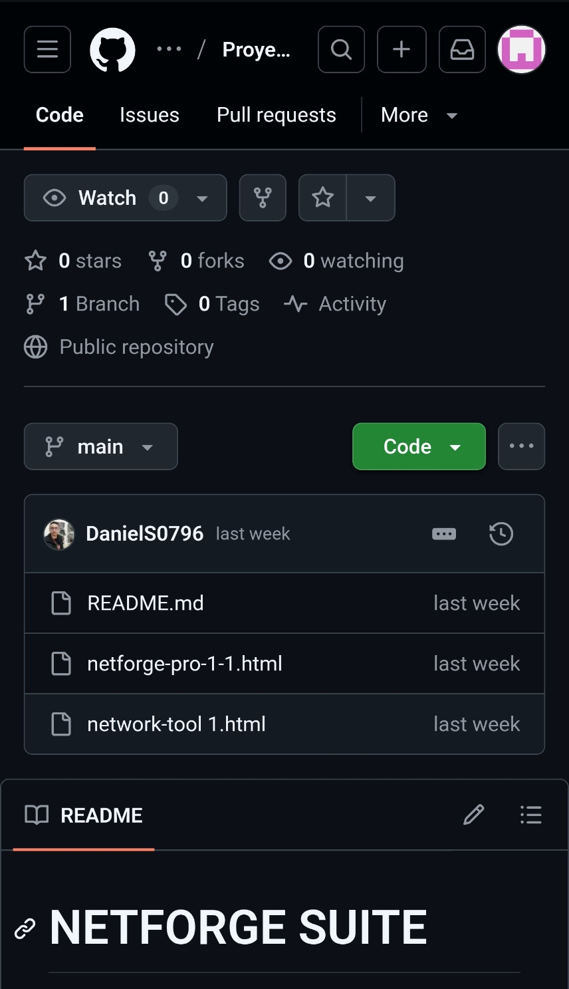
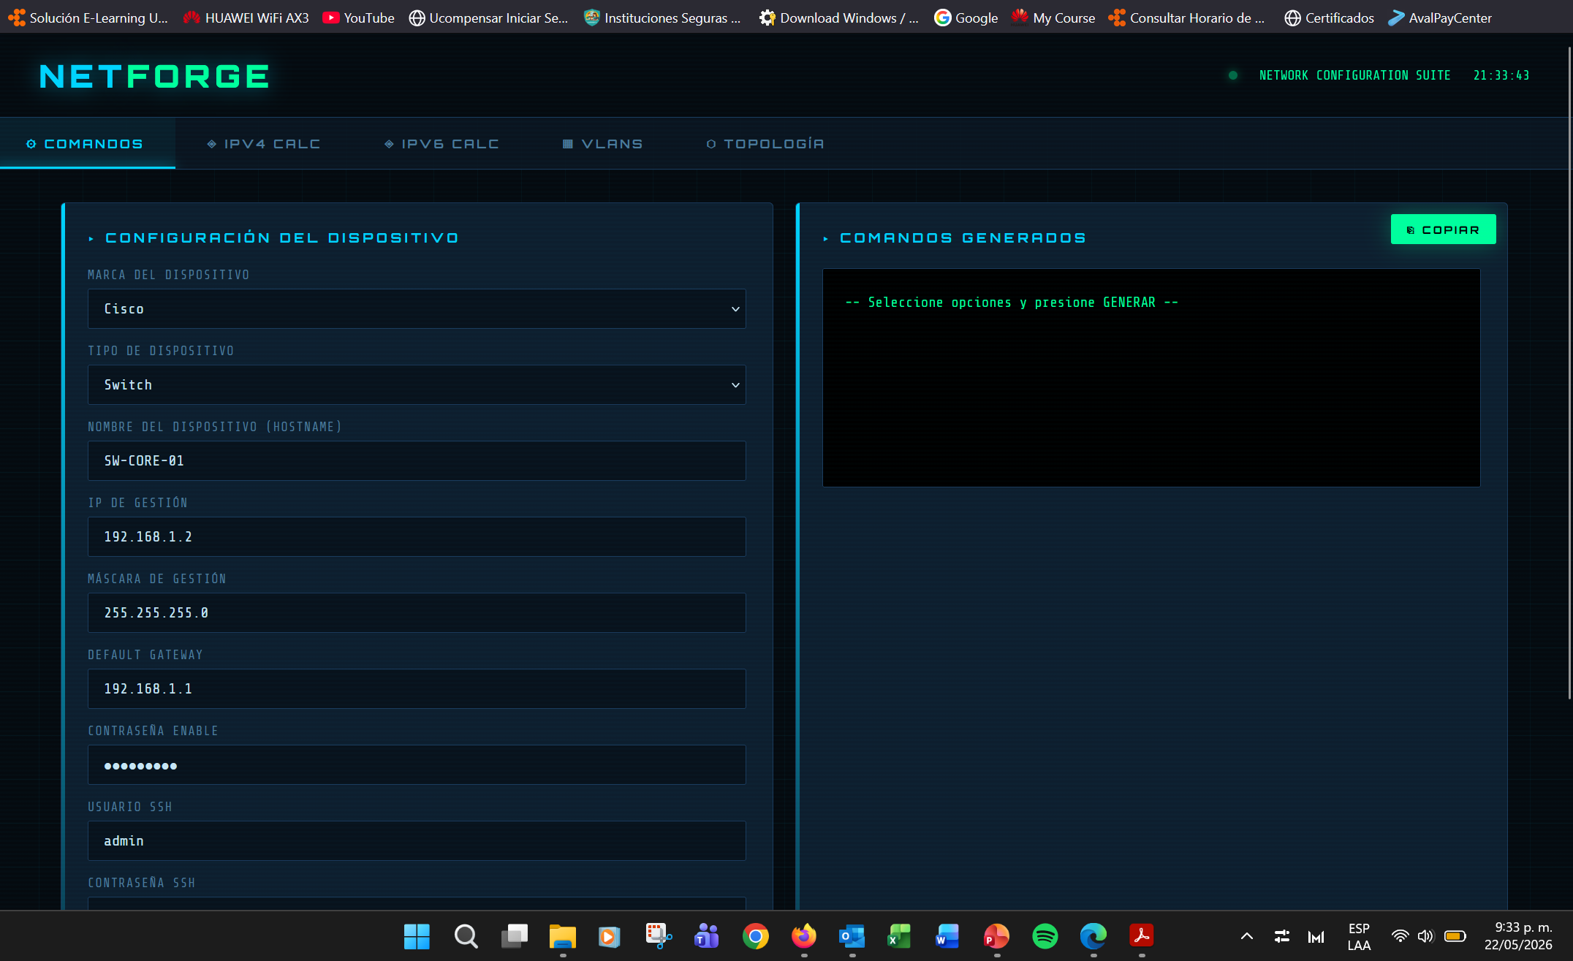
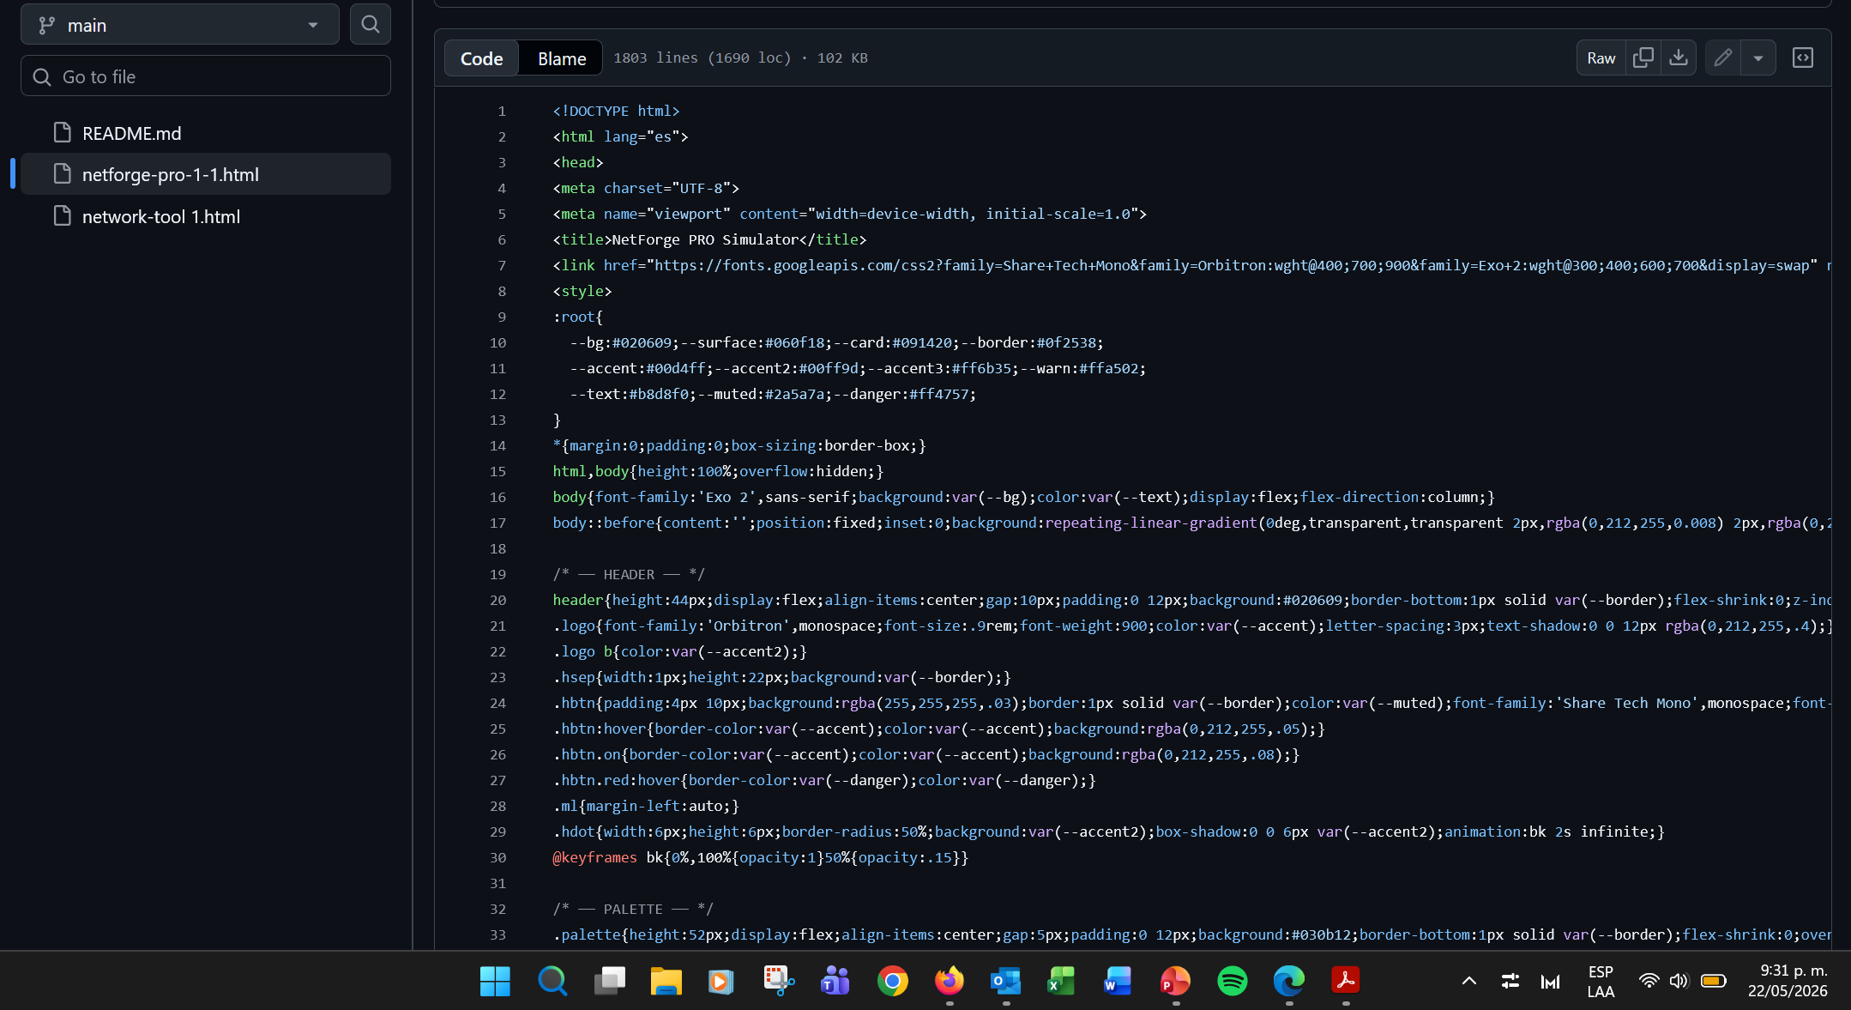
Funcionamiento de la aplicación

Slide 31

Conclusión
Integración exitosa de desarrollo web y administración de redes.
Optimización de la gestión de infraestructura tecnológica.
Herramienta crítica para garantizar continuidad operativa y seguridad.
La combinación de tecnologías web e infraestructura permite crear herramientas innovadoras.

Slide 32
Gracias por la atención prestada

